Slide 1
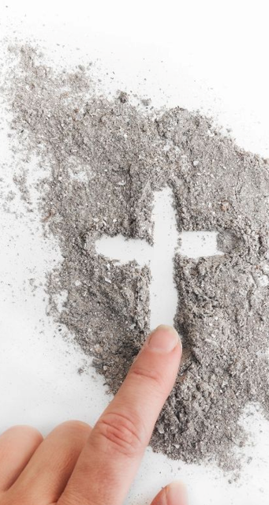

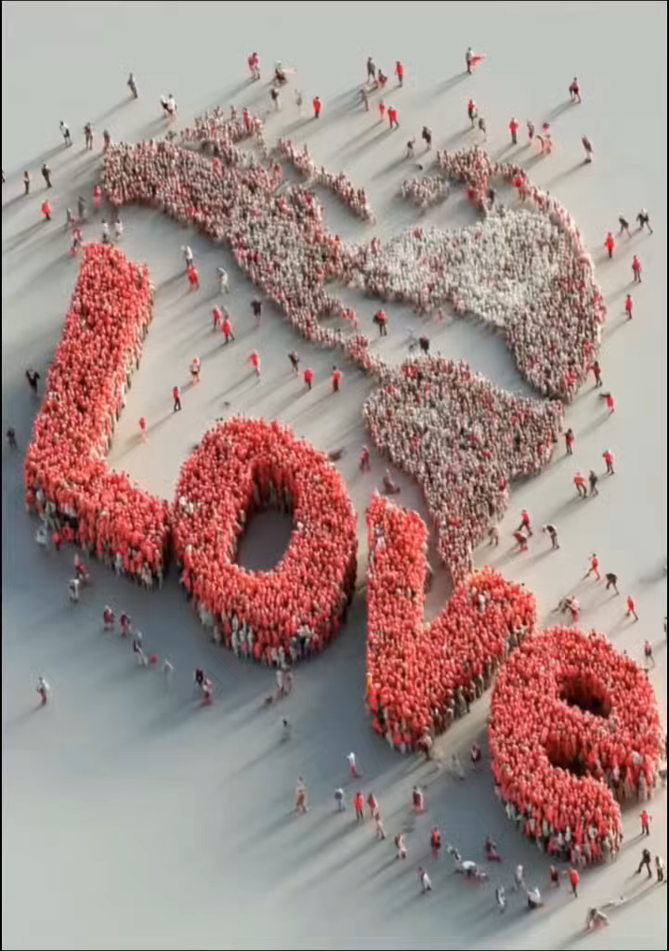
重新了解
神的愛

Slide 2

經文：路15:4-5；羅8；35-39
⁴ 「你們中間誰有一百隻羊失去一隻，不把這九十九隻撇在曠野，去找那失去的羊，直到找著呢？ ⁵ 找著了，就歡歡喜喜地扛在肩上，回到家裡， ⁶ 就請朋友鄰舍來，對他們說：『我失去的羊已經找著了，你們和我一同歡喜吧！』 ⁷ 我告訴你們：一個罪人悔改，在天上也要這樣為他歡喜，較比為九十九個不用悔改的義人歡喜更大。」
³⁵ 誰能使我們與基督的愛隔絕呢？難道是患難嗎？是困苦嗎？是逼迫嗎？是飢餓嗎？是赤身露體嗎？是危險嗎？是刀劍嗎？ ³⁶ 如經上所記：「我們為你的緣故終日被殺，人看我們如將宰的羊。」 ³⁷ 然而，靠著愛我們的主，在這一切的事上已經得勝有餘了。 ³⁸ 因為我深信：無論是死，是生，是天使，是掌權的，是有能的，是現在的事，是將來的事， ³⁹ 是高處的，是低處的，是別的受造之物，都不能叫我們與神的愛隔絕；這愛是在我們的主基督耶穌裡的。

Slide 3
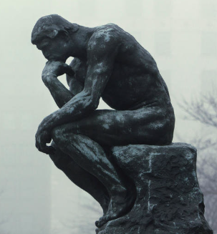
神真的愛我嗎？
普遍的教導！
有時覺得神的愛很感人，有時却感受不到
是我犯罪的緣故嗎？
祂愛不愛我都不影響生活。

Slide 4

人常不信神的愛
聖經記載很多人經歷了神以後，還是不信神愛他，如以色列人：
  在帳篷內發怨言說：「耶和華因為恨我們，所以將我們從埃及地領出來，要交在亞摩利人手中，除滅我們。」（申一：27）

Slide 5
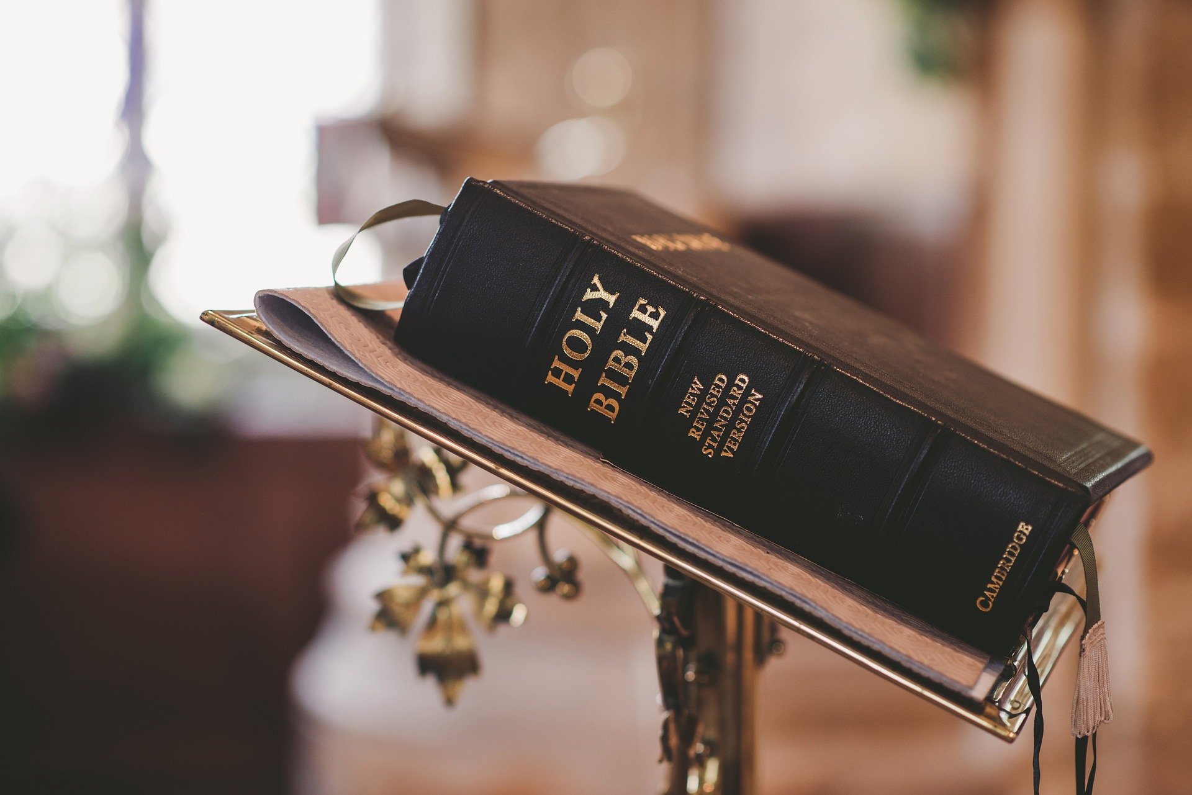
為何相信並享受神的愛如此重要？
這是聖經的教導

Slide 6

為何相信並享受神的愛如此重要？？
神愛世人，甚至將他的獨生子賜給他們，叫一切信他的不致滅亡，反得永生。
（約3:16）
為義人死是少有的，為仁人死或者有敢做的；唯有基督在我們還做罪人的時候為我們死，神的愛就在此向我們顯明了。
（羅5:7-8）
說：「我以永遠的愛愛你，因此我以慈愛吸引你。」
（耶31:3）
你看父賜給我們是何等的慈愛，使我們得稱為神的兒女，我們也真是他的兒女！
（約一3:1）
神既不愛惜自己的兒子，為我們眾人捨了，豈不也把萬物和他一同白白地賜給我們嗎？
(羅8:32)

Slide 7
為何相信並享受神的愛如此重要？
享受神的愛是人生基本的需要
我們才會不斷有動力來向前行，跟隨主作祂的門徒
這是聖經的教導
不相信神的愛會引起神的難過和怒氣
相信，享受神的愛，我們信仰的生活才會真實

Slide 8

為何人常常忽視神的愛？
冷漠的人際關係
忙碌的世界
魔鬼常常控告，叫我們覺得神不愛我們
愛的關係裡，常帶著人的缺點和不純正
神的幫助，特別是最真實的時候， 我們往往感覺不到
感覺的不可靠

Slide 9
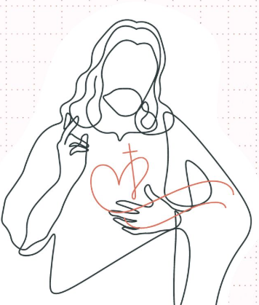
我一定要相信神愛我嗎？
為什麼基督徒一定要相信神是愛我們？
不信神的愛，信心搖動，一切只是責任，沒有喜樂！
活在恐懼中，怕自己因為神的懲罰而得禍
  「愛裡沒有懼怕，愛既完全，就把懼怕除掉」約一4:18。
困難中，確信神的愛，困難有出路

Slide 10
神的愛是怎麼一回事？
祂為我們的罪，死在十字架上
祂為愛我們的緣故，在人間生活30多年，為要與人建立關係
他願意與我們有來往的溝通，向我們說話
祂關心你人生的每一步，也知道哪一些決定會為你帶來最好的結果；祂每一步帶領你的人生，引導你使你做最適當的決定
祂使你人生不斷地成長，不單自己得到最大的好處，也能夠成為別人的祝福
祂給你周圍有弟兄姊妹，使你與他們建立一個愛的關係，也藉著這樣的相交，更明白祂的愛是何等長寬高深。

Slide 11







神的愛與人的愛不同
神的愛
人間愛
是完美
是無條件
是源於祂不變的本性
帶著人自己的黑暗面
是有條件的
容易改變
因感受不到，我們會懷疑神的愛，與神疏遠，沒法享受神愛的甘甜

Slide 12
最常見不信神愛的原因
神對我們的考驗和管教
神沒有照我的期待，成就我所希望的；人生經過挫敗、痛苦
感覺自己的渺小，覺得神不會愛我

Slide 13
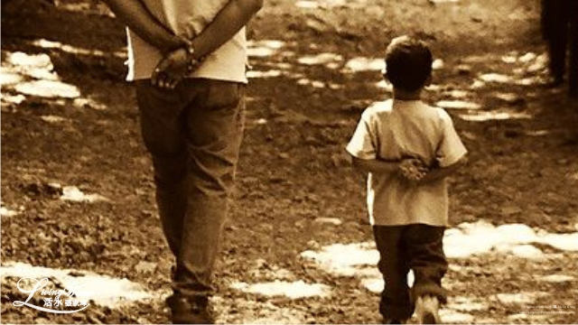
神的管教
你們所忍受的，是神管教你們，待你們如同待兒子。焉有兒子不被父親管教的呢？(希12:7）
很多時我們求的，對我們無益，反而有害
神願意把最好的給我們，需要管教我們，以致我們會改變，例：
  我們沈醉在某一些不良的習慣裡面，如工作不休息，等
  我們的價值觀，重要次序需要改變
  我們的性格，有時在不知不覺中成為我們做主門徒的障礙
  我們的品格需要有進一步的培養
我們人生的方向需要改變

Slide 14
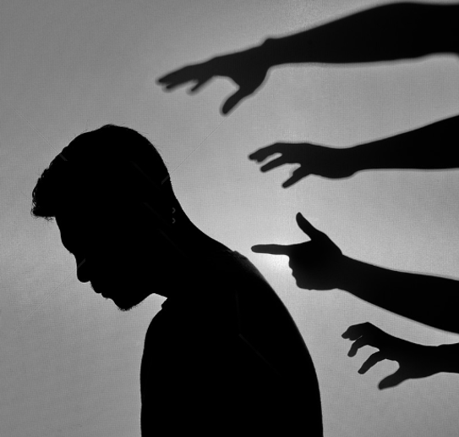
人生的負面經歷
神沒有照我的期待，成就我所希望的
人生經過挫敗、痛苦，因此埋怨神
    祂與我們一同受苦：與我們同走，帶我們經過
    轉化痛苦的經歷，把它變為得益的途徑：「萬事都互相效力，叫愛神的人得益處」（羅8:28）
我的見證：不幸福的童年，神仍保守了我的心

Slide 15

我是一個渺小的人
一個人平凡，是不是代表神不愛他？
  大衛是個被遺忘的牧童。
  摩西是個有語言障礙的逃亡者。
  保羅曾是殺害基督徒的兇手。
屬靈偉人，是因神進到他們的生命而變成了偉大。
你不平凡：你是祂的兒女
詩篇說，上帝在母腹中將我們覆庇，你的「受造奇妙可畏」

Slide 16
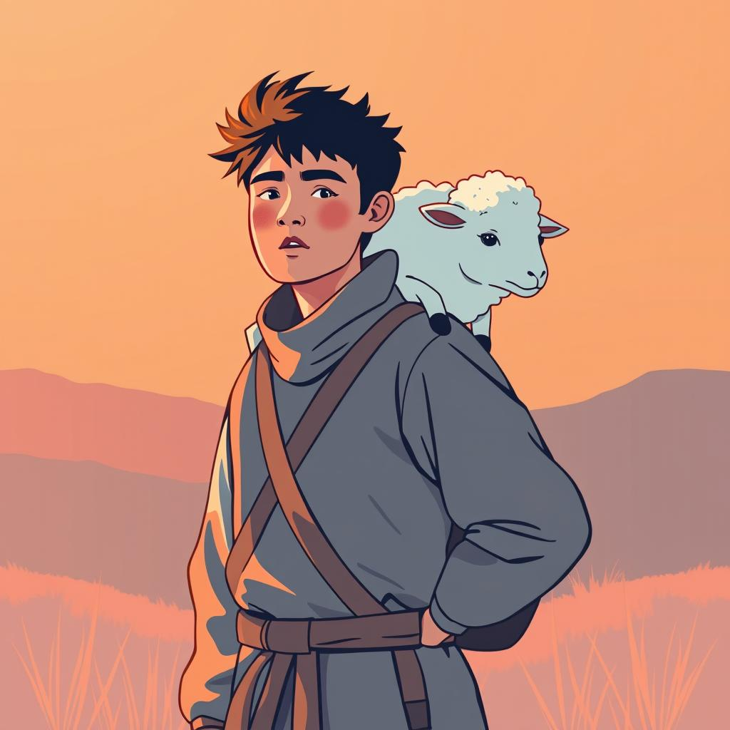
愛世人：是群體，也是個人
神愛世上所有的人，但祂會不會忽略我？
聖經說明神不但愛所有人，也愛你，我每一個人
  五個麻雀不是賣二分銀子嗎？但在神面前，一個也不忘記。 就是你們的頭髮，也都被數過了。不要懼怕，你們比許多麻雀還貴重。（路12:6-7）
  你們中間誰有一百隻羊失去一隻，不把這九十九隻撇在曠野，去找那失去的羊，直到找著呢？ 找著了，就歡歡喜喜地扛在肩上，回到家裡， （路15:4-5）
  雅各啊，創造你的耶和華，以色列啊，造成你的那位，現在如此說：「你不要害怕，因為我救贖了你；我曾提你的名召你，你是屬我的。」（賽43:1）
神是無限的。世上雖有億萬的人，但神認識每一個，愛每一個，絕不因數目多而沖淡了祂對你個人的愛。

Slide 17
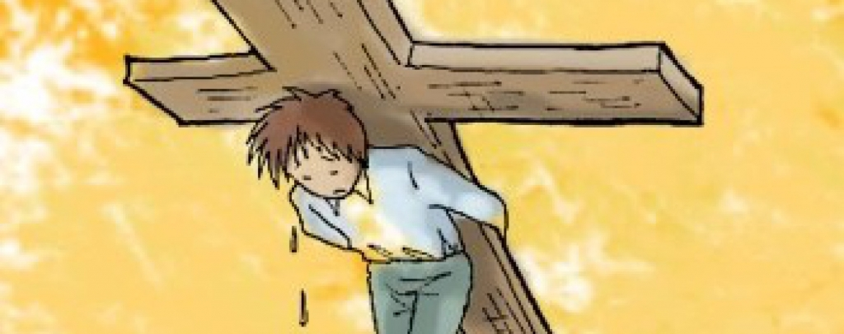
享受神愛的途徑：作主門徒
改變自己人生道路，來跟隨耶穌，作主門徒，是不是一個很大的犧牲？
我們如果相信神是愛我們的，跟隨祂不但不會損失，而且會帶來好處
就算我們今天一帆風順，卻無法確定這是長久的福樂，還是一時得勢
我們沒法知道明天會發生什麼事，神知道未來，會給我們最好的指引！
神知道我們的被造，有什麼目的。跟隨祂，叫我們找到我們的「真我」，活在世上的真實意義！
有一位教授對我說：你的夢想太小，神給你的，遠遠超過你能夠想像的。（我自己經歷的事）

Slide 18
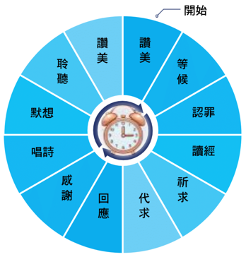



















操練：使你更確信神的愛
信神的話！既然神多次這樣的宣告，祂沒有理由説謊！
回想你的人生經歷，有什麼地方看見神的作為？祂的保守？
從聖經默想神的愛：如詩篇，福音，書信，等。
花時間與一些你能夠分享的弟兄（姊妹）在一起，大家可以讀一些聖經，各人分享自己的近況，彼此關心地代禱
聽/唱一些能夠教你親近神的詩歌，找一些主題屬於神的愛，恩典，接納的詩歌，一面唱，一面默想。詩歌有時帶我們進入一些情緒是我們的思想達不到的。
把自己這一刻的情緒向神傾訴，不管是正面還是負面，在神面前靜默，靜心聆聽祂的回應。

